Slide 1
স্বাগতম

Slide 2
শিক্ষক পরিচিতি
খাঁন আসাদুজ্জামান
সহকারী শিক্ষক (ব্যবসায় শিক্ষা )
নলধা মাধ্যমিক বিদ্যালয়
ফকিরহাট, বাগেরহাট।

Slide 3
বিষয় পরিচিতি
শ্রেণিঃ নবম
বিষয়ঃফিন্যান্স ও ব্যাংকিং
অধ্যায়ঃসপ্তম
সময়ঃ ৫0 মিনিট

Slide 4
শিখনফল
শেয়ার কী বলতে পরবে ।
শেয়ারের প্রকারভেদ বর্ণনা করতে পরবে ।
সাধারণ শেয়ার ও অগ্রাধিকার শেয়ারর সুবিধা অসুবিধা ব্যাখ্যা করতে পরবে ।
সাধারণ শেয়ার ও অগ্রাধিকার শেয়ারর তুলনা মূলক বিশ্লেষণ করতে পরবে ।

Slide 5
পাঠ শিরোনাম
শেয়ার

Slide 6
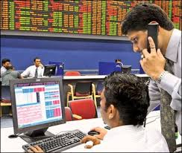
শেয়ার বাজার

Slide 7
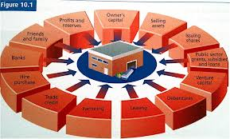
ক্ষুদ্র ক্ষুদ্র বিনিয়োগ

Slide 8
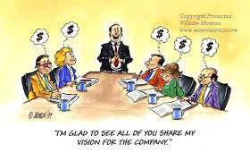
শেয়ারের বৈশিষ্ট্য
মালিকানা
মালিকানা থাকেনা
নিয়ন্ত্রণ
রুপান্তর যোগ্য
হস্তান্তর যোগ্য

Slide 9
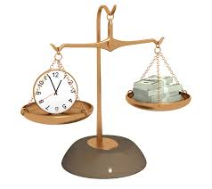
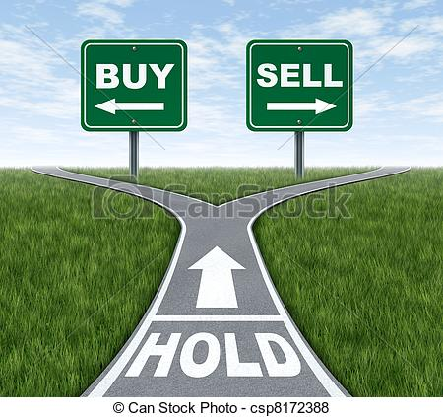
সাধারণ শেয়ার
অগ্রাধিকার শেয়ার
অধিক আয়
নিদির্ষ্ট আয়
দায়
সীমাবব্দ দায়
সম্পদের অধিকার
মুনাফার অধিকার
তারল্য সৃষ্টি
শেয়ার
সুবিধা
সুবিধা

Slide 10
জোড়ায় কাজ
অগ্রাধিকার শেয়ারর সুবিধা গুলো লিখ ।

Slide 11
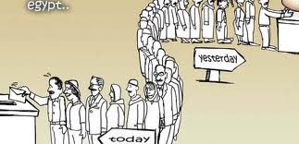
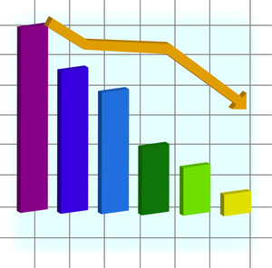
সাধারণ শেয়ার
অসুবিধা
অসুবিধাঁ
ঝুকি
ভোটাধিকার
মুনাফা বন্টনে অধিকার
সীমিত আয়

Slide 12
দলীয় কাজ
সাধারণ শেয়ার ও অগ্রাধিকার শেয়ার কোনটি লাভ জনক বিনিয়োগ ক্ষেত্র বলে তুমি মনে কর ।

Slide 13
মূল্যায়ন
সাধারণ শেয়ার হোল্ডার কী পায় ?
কোন শেয়ার হোল্ডার এর আয় নিদিষ্ট ?
অগ্রাধিকার শেয়ার হোল্ডার কেন কোম্পানির মালিকানা পায় না ?
কোনটি ঝুকিপুর্ণ বিনিয়োগ ?

Slide 14
বাড়ির কাজ
সাধারণ শেয়ার হোল্ডার কোম্পানির মালিক কেন ?
ব্যাখ্যা কর।

Slide 15
সকলকে ধণ্যবাদ

